Slide 1
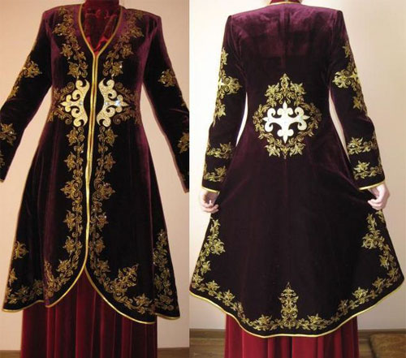
Алматинская область Жамбылский район село Аккайнар
государственное учреждение
“Средняя школа имени Токаша Бокина с дошкольным мини-центром”
Тема урока:
“Казахская национальная одежда”
6“б” класс
Учитель: Отаев Б.Т.
2013-2014 учебный год

Slide 2
Цель: Воспитание казахстанского патриотизма
Задачи
Образовательные
а) Продолжать формировать представления учащихся о культуре, традициях и обычаях казахского народа, закрепить знания о казахской одежде. б) Продолжать совершенствовать умения рисовать. в) Познакомить со словами, обозначающими казахскую одежду, произношение и написание этих слов.
Развивающие
а) Развивать творческие способности, наблюдательность, внимание, усидчивость, память. б) Развивать общие умения — работа со справочной литературой, с инструментами, различными материалами. в) Развивать познавательный интерес.
Воспитательные
а) Воспитывать патриотизм. б) Воспитывать интерес и бережное отношение к культуре, традициям и обычаям казахского народа.
Литература:
З. Айдарова «Изобразительное искусство» 6 кл., с.87
К. Болатбаев «Искусство» 10 кл., с.26

Slide 3
Оборудование:
Фотографии с изображением людей в казахской одежде, ювелирных украшений.
Казахская музыка.
Фотографии казахской посуды.
Ход урока
Орг. момент:
— Здравствуйте, ребята.
Сегодня у нас будет необычный урок. Мы более подробно познакомимся с казахской национальной одеждой, узнаем, как произносятся и пишутся слова, обозначающие одежду, и сделаем рисунок на тему «Казахская национальная одежда».
2. Повторение пройденного материала:
— В ІІІ-четверти мы знакомились с культурой казахского народа. Что мы узнали на уроках изобразительного искусства?
Ученик — Мы познакомились с казахским орнаментом.
Ученик — Мы изучали декоративно-прикладное искусство.
Ученик — Мы знакомились с казахской посудой и нарисовали натюрморт на тему «Казахская посуда».
Ученица — Мы изучали казахскую юрту и рисовали её.
— Молодцы!

Slide 4
3. Новый материал:
У каждого народа есть своя Родина, свои традиции, обряды, игры, национальная кухня и национальная одежда.
Казахская национальная одежда имеет многовековую историю, отражает национальный опыт трудовой деятельности. На протяжении веков казахская национальная одежда отличалась простотой и рациональностью. Для нее были характерны общность форм для всех слоев населения, но с определенной социальной и возрастной регламентацией. Нарядность одежде придавали отделка мехом, вышивкой, украшения. Традиционными материалами для нее были кожа, мех, тонкий войлок, сукно, которые казахи изготовляли сами. Одежду шили и из привозных материалов – шелка, парчи, бархата, являвшихся своеобразным мерилом обеспеченности ее обладателей. Широко использовались также и хлопчатобумажные ткани. Национальная одежда казахов вобрала в себя все лучшее, что смогли создать искусство и талант народных умельцев на протяжении веков. В ней нашли отражение образ жизни народа, уровень его производства, эстетические идеалы, отчетливо прослеживается влияние тех этнических компонентов, из которых исторически сложился казахский народ. Безусловно, на традиционный костюм казахов большое влияние оказал, прежде всего, кочевой образ жизни. Народные «дизайнеры» создавали одежду такой, чтобы она была удобна для езды на коне, согревала в зимнее время года и не была жаркой и тяжелой летом. Большое влияние на формирование казахского костюма оказали соседние народы, с которыми казахи находились в тесной взаимосвязи. В нем можно найти особые черты, присущие, к примеру, национальной одежде русских, татар, каракалпаков, алтайцев, киргиз, узбеков и туркмен. В отличие от традиционной одежды некоторых других народов, казахский костюм прост в композиции, целесообразен и отличается строгой нарядностью благодаря отделке мехом, вышивке, инкрустации. В нем невозможно найти изобилия в украшениях и слепящей пестроты красок, которые присущи, скажем, туркменам.

Slide 5
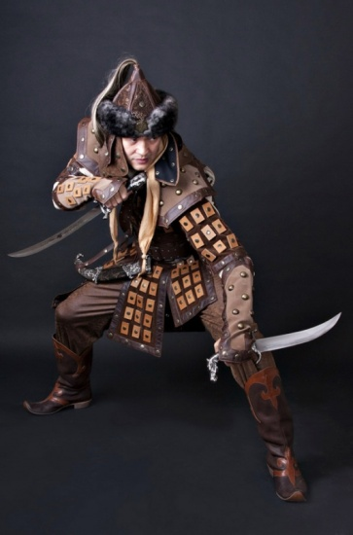
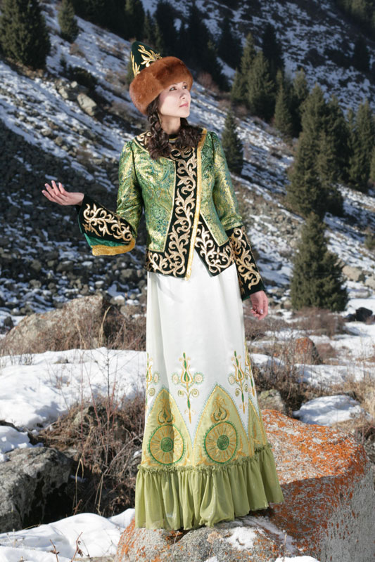
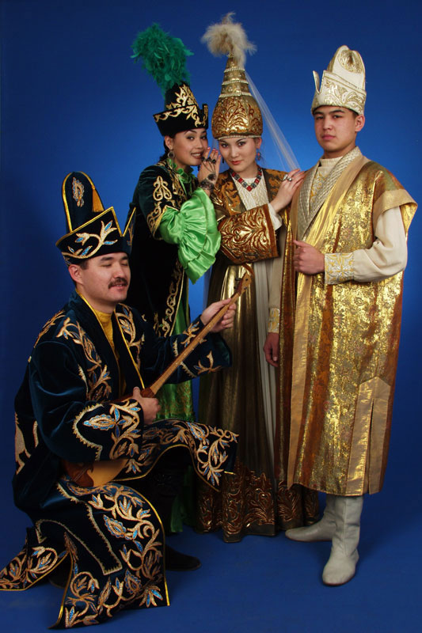
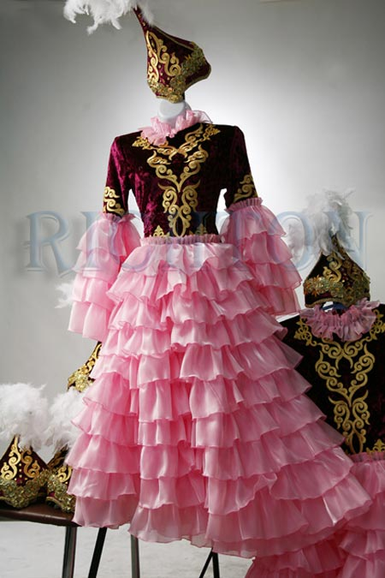
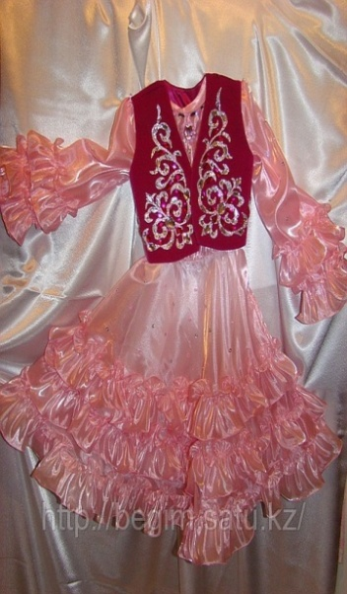
Для изготовления одежды, обуви, головных уборов использовались следующие ткани и материалы: - кожа (основной, базовый материал), из нее шили зимние штаны, праздничную верхнюю одежду, безрукавки, тулупы, головные уборы. Шкуры брались преимущественно домашних животных – коз, овец, жеребцов, коров. Выделанная и выбеленная кожа применялась в сочетании с тканями; - мех (как утеплитель и, одновременно, украшение верхних нарядов, обуви и пр.); - сукно (самодельное); - войлок (тонкая шерсть, выделанная в домашних условиях); - хлопчатобумажная ткань (привозная – ситец, бязь, кумач, миткаль, для людей среднего достатка); - шелк, парча, бархат, атлас, тонкое сукно (привозные, символ обеспеченности, достатка, высокого социального статуса человека). Украшали комплекты вышивкой, меховой отделкой, различными аксессуарами. Для окраски ткани варили смеси красителей – желтые, красные, оранжевые и другие.

Slide 6
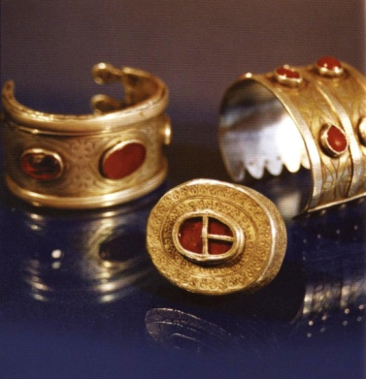
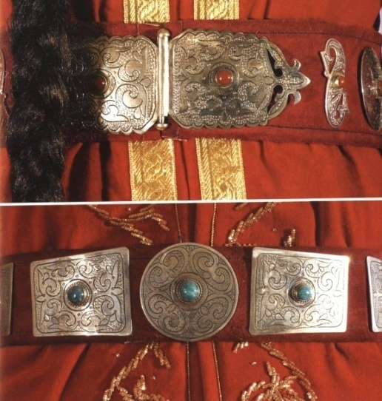
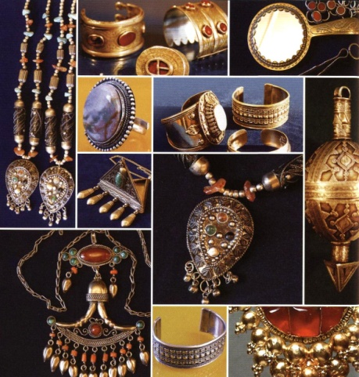
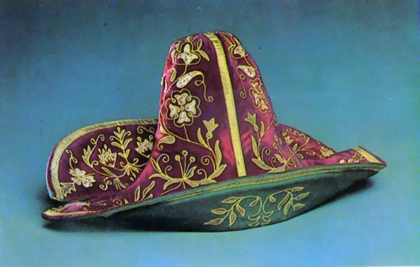
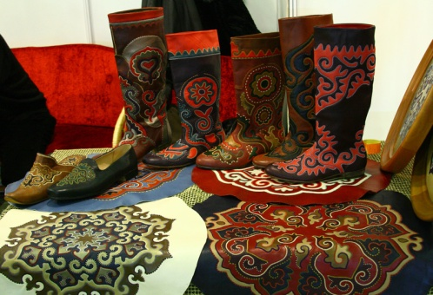
Сегодня мы познакомимся со словами обозначающими казахскую национальную одежду:
Көкірекше — легкая безрукавка
Қаптырма — пряжка, застежка
Алқа — подвески на грудь
Шолпы — украшения в косы
Білезік — браслет
Жүзік — перстень
Сырға — серьги
Қамшат бөрік — головной убор с пучком перьев филина
Белдік — пояс, ремень
Ішік — верхняя одежда, сшитая мехом вовнутрь и сверху покрытая тканью
Тұмақ — меховая шапка
Кимешек — женский головной убор, закрывающий шею и плечи
Мәсі — мягкие сапоги
Кебіс — надевают на мәсі, похожи на туфли на толстой подошве
Жарғақ шалбар — яркие брюки из тонкой кожи
Қос етек көйлек — платье с оборками

Slide 7
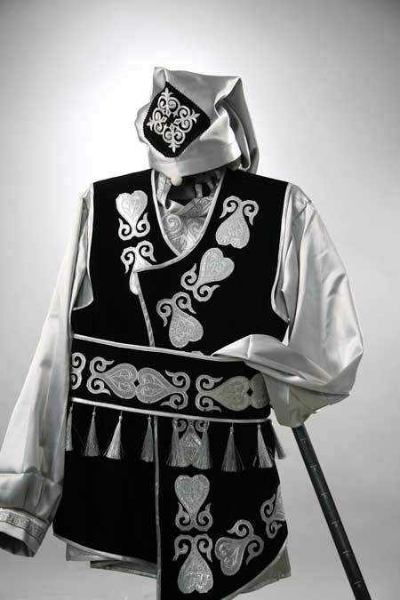
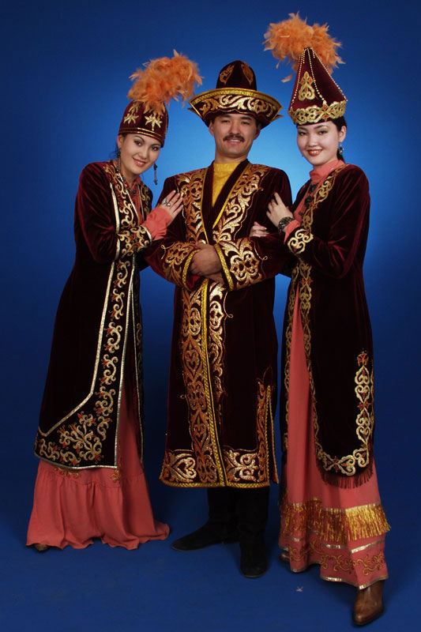
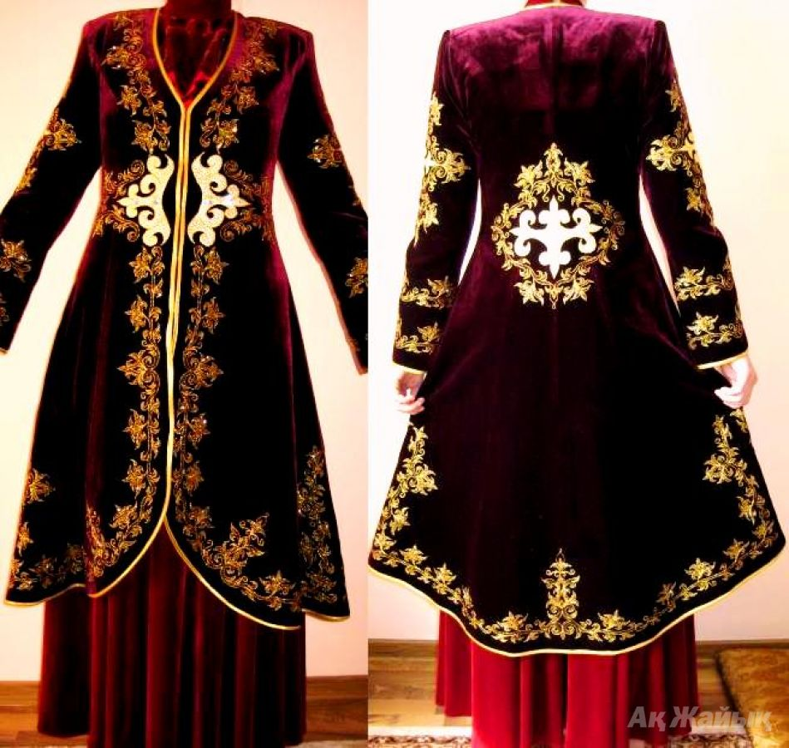
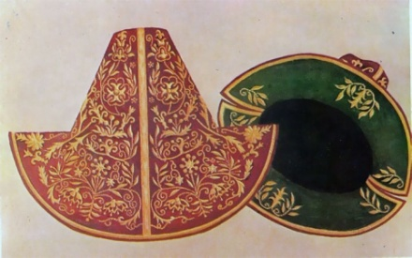
Казахская Национальная Одежда

Slide 8
Женская традиционная одежда.
Женская казахская национальная одежда очень красивая, интересная с точки зрения необычности форм, покроя, сочетания цветов. Основные составляющие наряда для девушек и женщин: - камзол или кемзал – легкое платье, с рукавами (бешмет) либо без, спадающее по фигуре и расширенное к низу. Ткань (чаще всего бархатная) на камзолы бралась яркая для молоденьких девушек, а старшие отдавали предпочтение приглушенным, спокойным тонам; - койлек – платье или длинная нательная рубаха из цельного куска простой ткани (как повседневная одежда), из дорогого материала (нарядная). Покрой нестандартный – широкие прямые рукава, глухой ворот, позже стоячий воротник, несколько рядов оборок; - штаны – обязательный элемент одеяния, поскольку верховая езда требовала соответственного способа одеваться.

Slide 9
Одежда девушки
Одежда девушек была в основном приталенной, с вышитым воротом и рукавами. Девушки носили платья көйлек с 2–3 оборками, длинными рукавами и воротником — стоечка. Поверх платья надевали көкірекше — легкую безрукавку, грудная часть и подол которой расшивали узорами. Могли поверх платья надевать қамзол, сшитый по фигуре с серебряной пряжкой қапсырмой. Одежда девушек шилась из ярких тканей, богато расшивалась орнаментом, бисером, монетами, полудрагоценными камнями. Волосы девушки заплетали в косы и украшали их шолпами — лентами и цепочками с украшениями. На голову надевали такия — маленькую шапочку или қамшат бөрік, отороченную мехом с пучком перьев филина, который играл роль украшения и оберега.
На груди носили алқа — подвески, на запястья надевали білезік — браслеты, на пальцы — жүзік — перстни, а в ушах носили сырға — серьги. Обувались в сапожки на каблуках, расшитые орнаментом
Одежда женщины среднего возраста
Женщины среднего возраста одевались строго, ткани для одежды выбирались не ярких тонов. Одежда женщины отличалась от девичьей прежде всего головным убором. На голову надевали кимешек — плотно облегающий голову и закрывающий шею, грудь, плечи и часть спины. Поверх кимешек носили құндық в форме чалмы или тюрбана. Постепенно құндық заменили шали и платки.
Платье көйлек — шили для праздников из дорогих тканей неярких тонов. Сверху платья надевали қамзол, а поверх қамзола — длинный халат. На ноги женщины надевали мәсі — легкую обувь из выделанной кожи. Голенище мәсі расписывают орнаментом. Подошвы у них нет, так как носят мәсі внутри жилища. На мәсі надевают кебіс, на высоких каблуках с толстой подошвой.

Slide 10
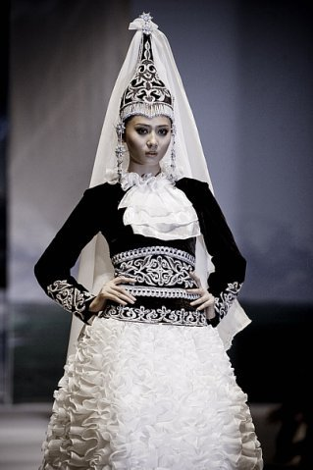
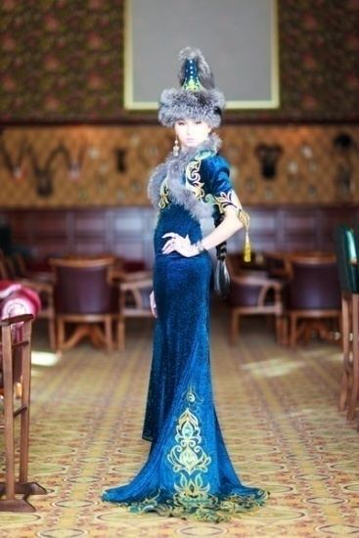
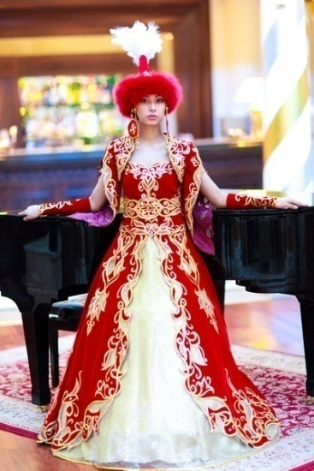
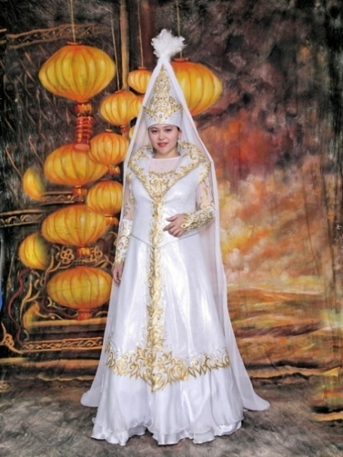
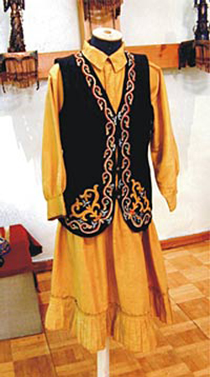
Женские штаны подвязывали шнурком на талии, их делали немного укороченными (только ниже колен), зауженными; - купе – зимние меховые шубы; - шапан – верхняя одежда, подобие халата. Женские головные уборы указывали на семейное положение – девушки одевали тюбетейки и борики (зимний вариант), а замужние женщины носили шапки, учитывая особенности рода мужа. Невеста на свадьбу обязательно надевала саукеле – высокая шапка в форме конуса в комплекте с длинными подвесками – жактау.

Slide 11
Мужская национальная одежда
Казахская национальная одежда мужская также имеет свои определенные традиции: - жейде – рубашка-туника, которую одевают под низ; - штаны – легкие нижние и верхние из разных тканей, учитывая зажиточность владельца; - камзол; - шапан – халат, верхняя одежда, подчеркивает обеспеченность, материальное положение человека; - тулуп; - ишык (шуба); - купе. Неотъемлемый аксессуар – кожаный/тканевой пояс, иногда из бархата. Головной убор казахских мужчин – такия (постоянный убор), борик, калпак (летние шапки), тымак (зимний вариант). Окраска одеяния носит символистическое наполнение: белый цвет означает радость, черный – землю, красный – огонь, солнце, зеленый – молодость, желтый – знание.

Slide 12
Одежда юноши
Юноши и молодые мужчины носили замшевые, бархатные и самотканые брюки шалбар, расшитые орнаментом и с разрезами по бокам внизу. Поверх рубахи надевали халат, подпоясанный кушаком или бешпент, опоясанный белдік — поясом с серебряными накладками.
На голове носили такия, а поверх нее бөрік. Заходя в помещение, бөрік снимали и оставались в такия. Обувались в саптама етік — сапоги с высокими голенищами и войлочными чулками внутри. В зимние холода в них тепло и удобно при езде на лошади.
Зимой надевали шубу тон или ішік — сшитую из меха животных. Мех располагали внутри, а сверху покрывали тканью. На голову зимой надевали тұмақ — меховую шапку с длинными и широкими наушниками и удлиненным концом, закрывающим затылок.
Одежда пожилого мужчины
Мужчины средних лет и пожилые носили рубахи — косоворотки, камзолы, а поверх камзолов легкие шелковые халаты летом, а зимой — шубы тон или дубленки. На голову надевали такия, а сверху шапку, отороченную мехом. Когда нужно, надевали далбай — головной убор в виде башлыка. Мужчины носили домотканые брюки шалбар и сапоги етік.
Ханы, султаны и богатые люди носили:
Айыр қалпақ — высокий калпак с загнутыми кверху полями и расшитый орнаментом золотыми нитками, қамзол, а поверх него надевали позументный шапан из дорогих тканей, расшитый орнаментом, жарғақ шалбар — брюки красного цвета из хорошо выделанной тонкой кожи, расшитые разноцветным узором.

Slide 13
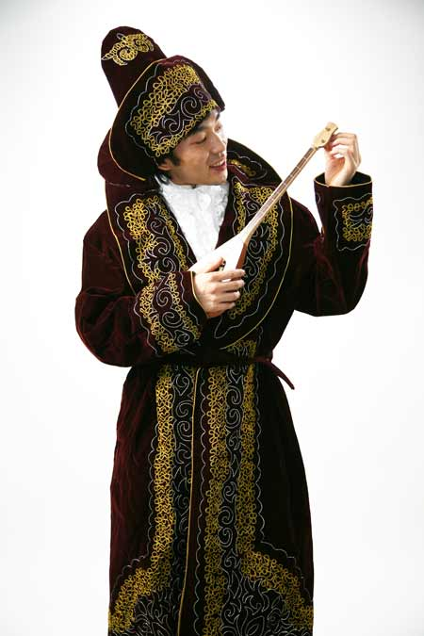
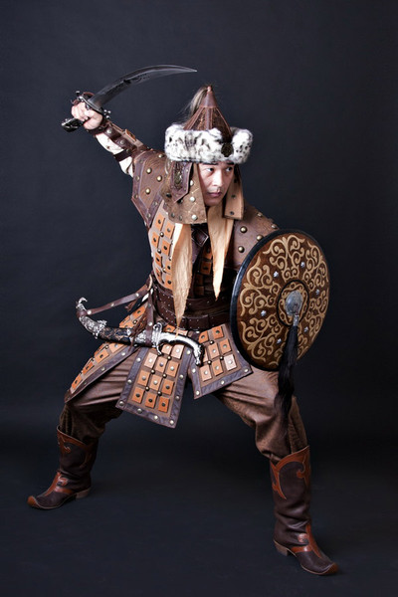
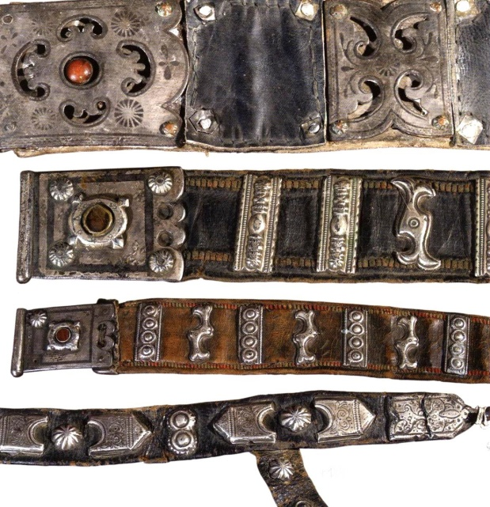
Очень были распространены в казахском костюме кожаные ремни. Одним из таких ремней был кисе. К длинному кисе прикреплялись особые подвески-сумочки для запаса пороха и пуль, ножны и табакерка. Их формы и расположение однотипны, что говорит о древности кисе. Нередко сам пояс и подвески украшались медными посеребренными, реже серебряными бляхами.

Slide 14
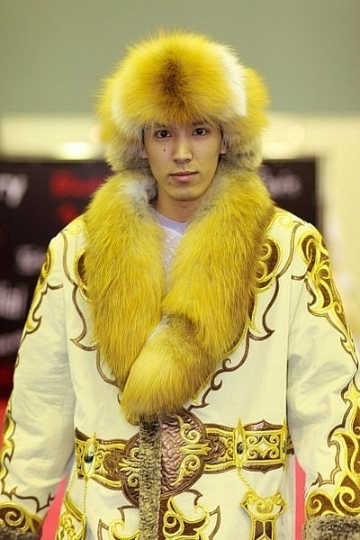
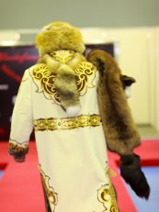
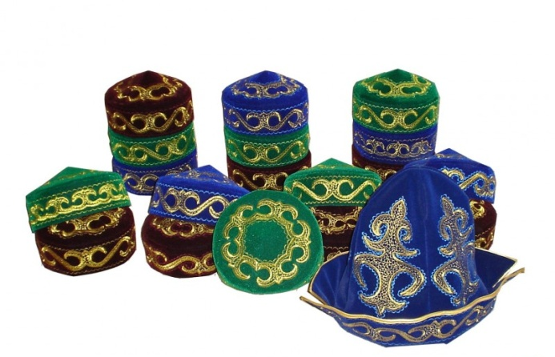

Slide 15
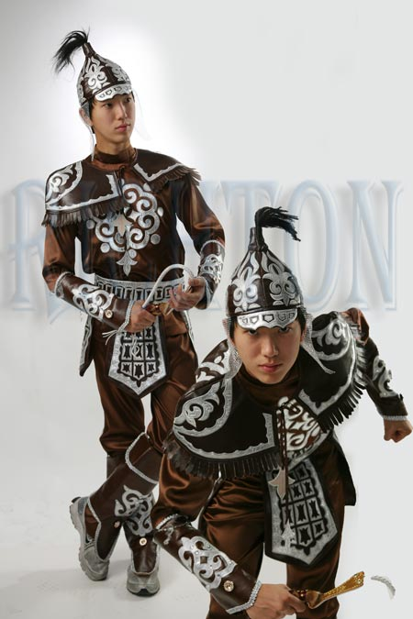
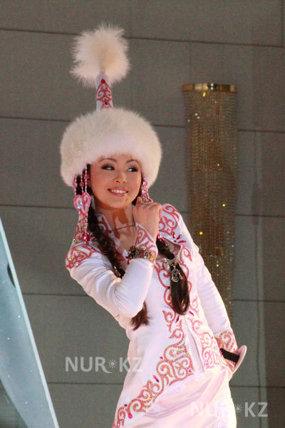

Slide 16
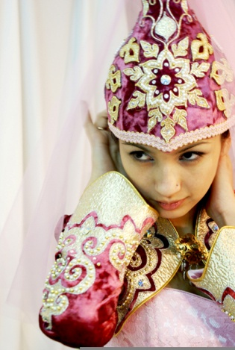
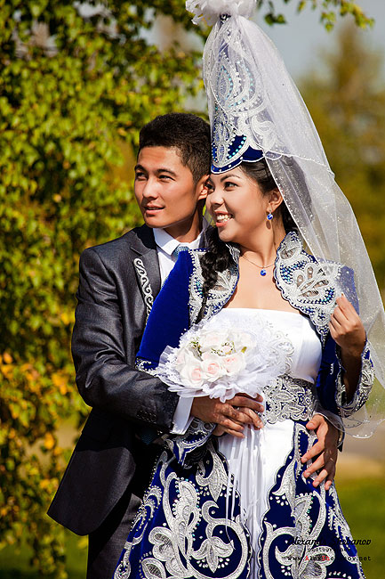
Свадебные казахские платья
Традиции и обычаи каждого народа являются характерными национальными особенностями, отличающими его от любого другого, и раскрывающими его историю. Свадебная одежда, как важнейшее культурное наследие каждого народа, также имеет свои национальные особенности. Свадебные казахские платья всегда привлекают внимание своей нарядностью и торжественной красотой. Традиционное свадебное казахское платье состоит из нескольких предметов одежды: длинного платья, халата-шапана и камзола-безрукавки. Халат-шапан щедро расшивается многочисленными драгоценными каменьями и нарядным бисером.

Slide 17
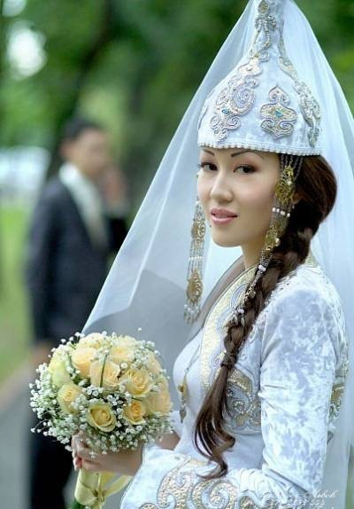
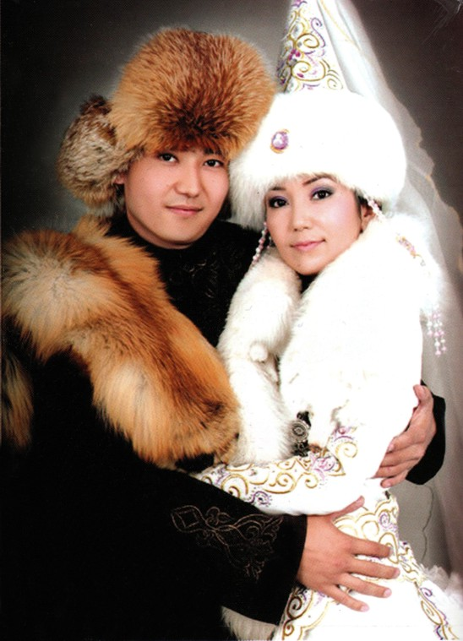

Slide 18
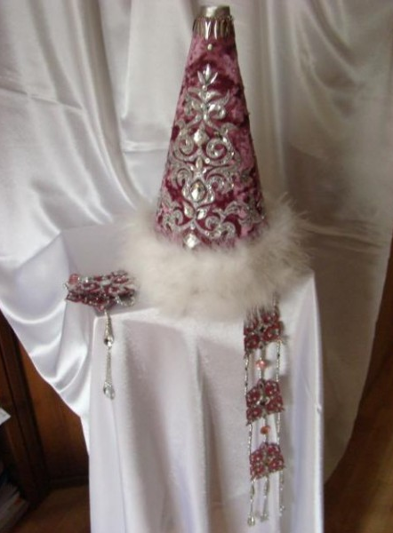
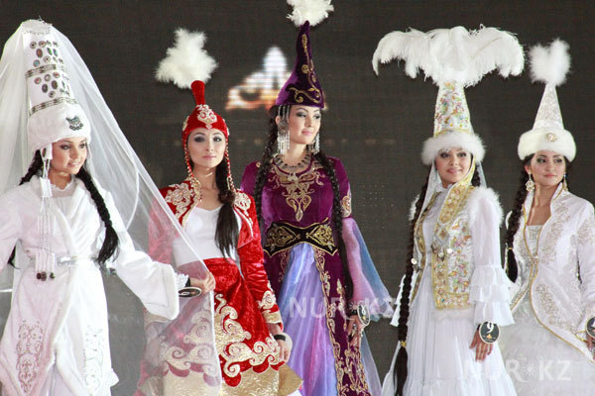
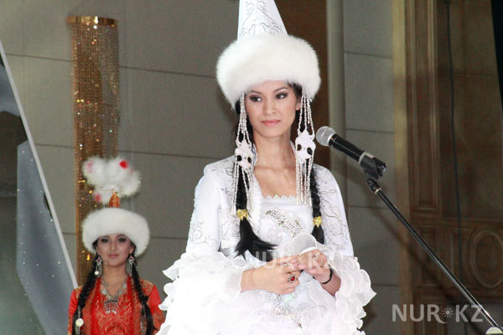
Самым главным и необычным элементом казахского свадебного наряда является саукеле . Саукеле – главный элемент свадебного наряда невесты, не имеющий аналогов среди других народов. Предназначение этой части одеяния невесты в том, чтобы защитить ее и ее будущую семью от недобрых взглядов и недобрых людей. Это – головной убор цилиндрической формы, который достигает в высоту от 50 до 70 сантиметров. Он может быть бархатным или из велюра, но украшают его по-королевски богато: мелкие золотые или серебряные монеты, бисер всевозможных цветов или фигурные пластины образуют национальные орнаменты. Драгоценные камни также используются для декора саукеле: жемчуг, рубин, кораллы и другие. Верхушку саукеле замыкает декоративный элемент в виде пучка, который создается при помощи перьев сыча или филина. Края головного убора оторачиваются мехом. Дополняет саукеле полупрозрачная белоснежная вуаль, иногда украшаемая нежными кружевными узорами.

Slide 19
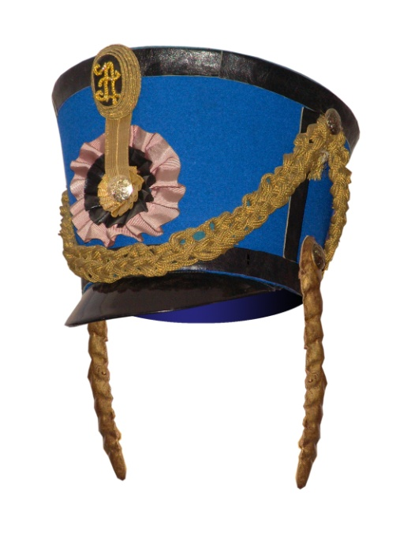
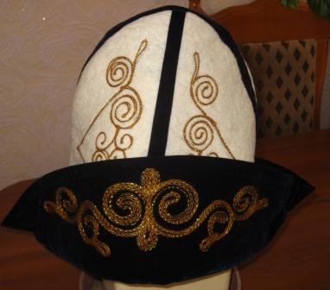
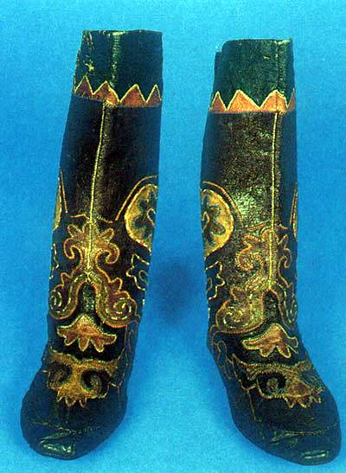
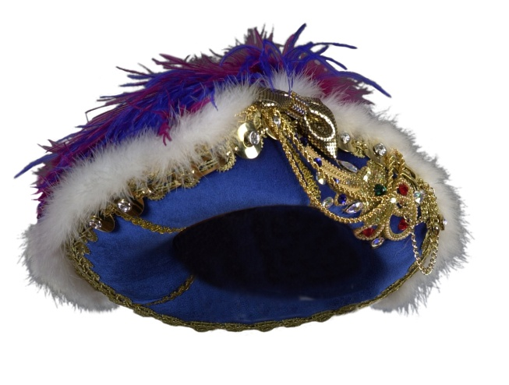
Задание №1
Теперь вам предстоит закрепить полученные знания при выполнении практического задания. На столах лежат конверты с иллюстрацией орнаментов различных национальностей и направлений. Ваша задача отобрать изделия, в которых присутствует казахский орнамент, и постараться определить его вид.
Также вы видите фотографии людей в национальной одежде. По одежде попробуйте определить кто из них казах.
(Учитель контролирует процесс работы, оценивает, как учащиеся справились с заданием)
-Молодцы все справились с заданием хорошо. А сейчас мы с вами выполним небольшое тестирование, посмотрим, насколько внимательны вы были на уроке.
4. Практическая работа:

Slide 20
Задание №2
ТЕСТ- контроль знаний.
1.Саукеле –это головной убор: А) женщин. Б) девушек. В) невесты. 2. Одежду украшали: А)только тесьмой. Б) только орнаментами. В) орнаментами, бисером, тесьмой, вышивкой.
3. Перечислите виды казахского орнамента:
А) зооморфный, треугольный, космогонический, восточный;
Б)растительный, зооморфный, геометрический, космогонический;
В) геометрический, космогонический, изобразительный, орнаментальный.
4. Велюр, бархат, плющ, вельвет использовали для пошива:
А) чапан, камзол, головные уборы;
Б) детская одежда, белье, платки ;
В) платья, блузки, кимешек, чапан.
5. А в наше время-время компьютерных технологий, где применяют орнамент? А)в оформлении интерьера;
Б) дизайн одежды, посуды;
В) все ответы верны.

Slide 21
Казахская национальная одежда дошла и до наших дней. Одевают её по праздникам и в наше современное время она не много изменилась. Почтительное и уважительное отношение к национальной одежде признак мудрости народа и его забота о будущем культурном наследии казахов. Вот и ваше домашнее задание: разработать эскиз современного казахского платья или мужского костюма, используя элементы казахского орнамента (Обучение талантливых и одаренных учеников).
Учитель: На этом наше занятие подошло к завершению, огромное спасибо за урок!
Дети оставляют стикеры на рисунках с изображением своего настроения.
Все замечательно, есть идеи! Я что-то не понял…. Все хорошо, было интересно.

